Slide 1
12. スマートシティ／スーパーシティ
403

Slide 2
1 総論
改革前の状況・背景
・ 人口減少・超高齢社会の到来による社会課題の顕在化。（交通弱者の増など）
・ 都市インフラやニュータウンの老朽化、激甚化する気象災害や巨大地震などへの対応。
・ 今後増大する中高年齢者の生活の質（QoL）の阻害懸念。（平均寿命・健康寿命が全国平均
より低い、などに起因。）
・ 上記問題を含むSDGsの達成には、世界の諸都市と同様、ＩｏＴ、ＡＩ、ビッグデータ等の先端技
術を利用した都市課題の解決や都市機能の効率化が不可欠。
夢洲（夢洲コンストラクション、大阪・関西万博）及びうめきた2期の2つのグリーンフィールドがあり、一からまちづくりを行うグリーンフィールドの性質から速やかに先端的サービスの実証や実装が可能。
取組内容
・官民が連携し、住民のQoLの向上をめざすため
大阪モデルのスマートシティの実現に向けた推進体制として、日本最大級の官民連携イニシアティブと
なる「大阪スマートシティパートナーズフォーラム（OSPF）」を設立。
公民が持つ多様なデータを連携・流通させ、異なる主体・サービス間でのデータ共有によるサービスの
高度化を実現させるため「大阪広域データ連携基盤（ORDEN）」を整備。
・様々な先端的サービスに取り組み、住民QoL向上と都市競争力を強化するため
府市共同提案した「大阪のスーパーシティ構想」が選定された。
2025年大阪・関西万博を機に「技術革新と課題解決の好循環」「イノベーション創出」を図り、
働きやすく住みやすい、健康で快適な質の高い暮らしと、大阪の成長・発展の実現をめざす。
404

Slide 3
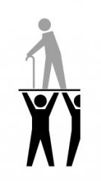




2 改革前の状況（スマートシティ）
〇大阪における都市課題
高齢化
人口減少
インフラ老朽化
都市間競争
地域格差
高齢化率は2040年に36％*
人口は2045年までに150万人減少**
高度成長期に整備したインフラが老朽化
世界都市ランキングで44都市中28位****
府内一般市の財政力格差は1.8倍*****
大阪では
※対2015年比
現役世代1.5人で高齢者1人を支える社会
沖縄県１県が無くなる規模
水道管の老朽化率は全国ワースト***
東京一極集中
（東京都は３位）
最大:摂津市 1.00
最小:阪南市 0.55
テクノロジーを活用して、都市課題を乗り越え、住民のQoLを向上する。
出典：
* 大阪府高齢者計画 2018
** 「日本の地域別将来推計人口2018推計」（社人研）
*** 地方公営企業年鑑 2017
**** 世界の都市総合力ランキング 2018（森記念財団 都市戦略研究所）
***** 地方公共団体の主要財政指標一覧 2017（総務省）
405

Slide 4
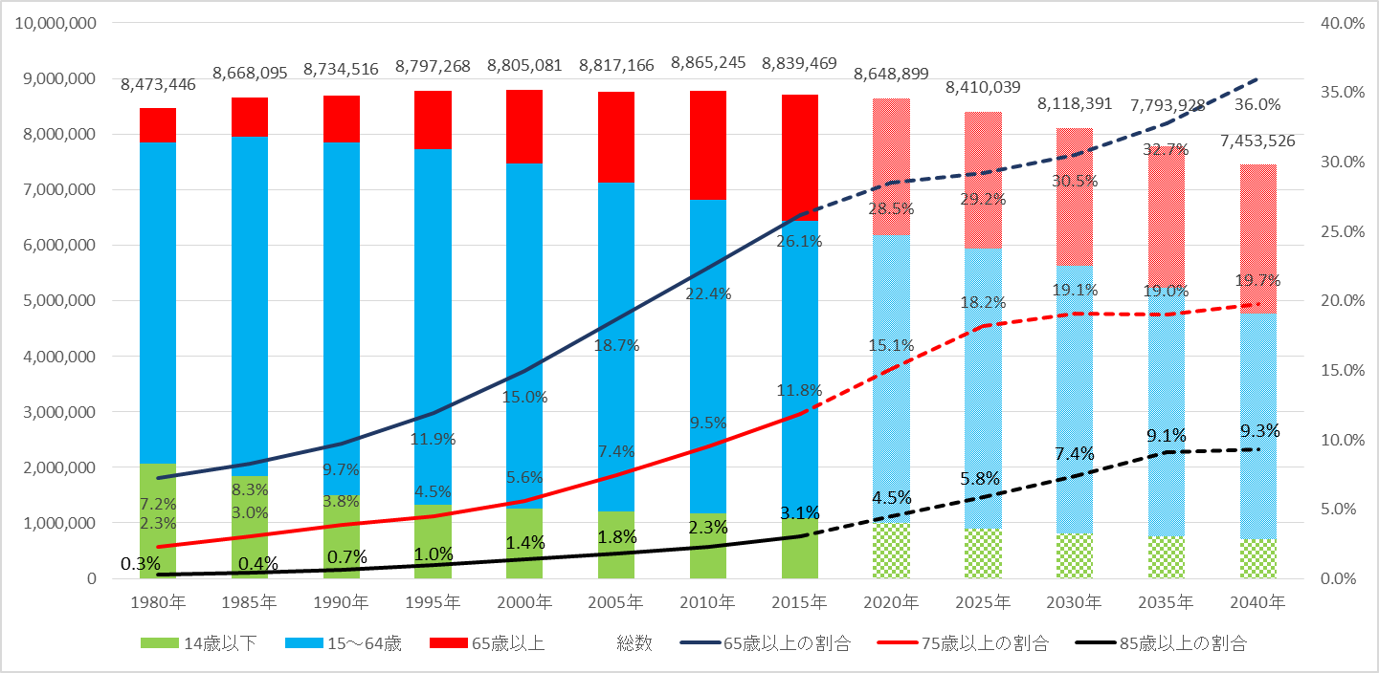
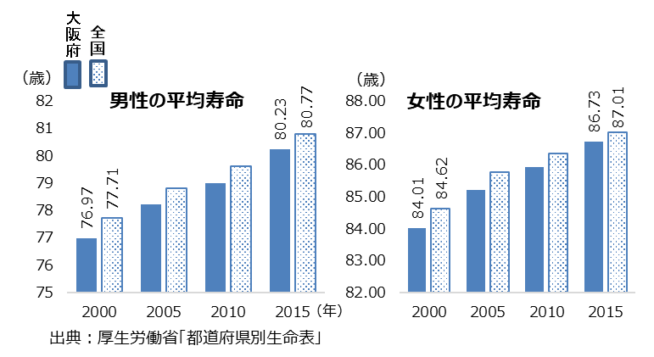
2 改革前の状況（スマートシティ）
〇高齢化率・高齢者の推移
〇人口の推移
高齢化率は2040年の36％と急速に高齢化が進展。
減少傾向は続き、2045年には748万人となり、2015年からの30年間で136万人の急激な減少。
人口
国勢調査（実績値）
将来人口推計（推計値）
高齢化率
（人）
※ 総務省「国勢調査」（1980～2015年）、国立社会保障人口問題研究所「日本の地域別将来推計人口（2013年3月推計）」を用いて大阪府で作成。
出典：大阪府の将来推計人口について2018年8月
出典：大阪府高齢者計画2018
〇大阪の平均寿命の推移
〇都市インフラの老朽化
男女ともに平均寿命は延びており高齢化が進んでいる。
水道管の法定耐用年数を超えた割合が全国平均を上回っている。
（年）
406
出典：大阪府の水道の現況（2018年度）

Slide 5
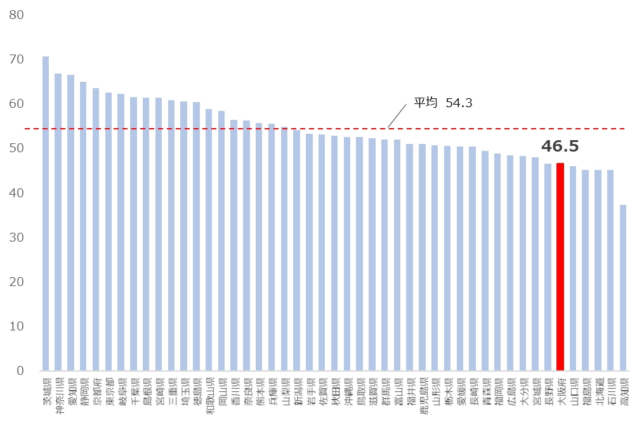
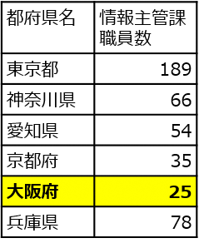
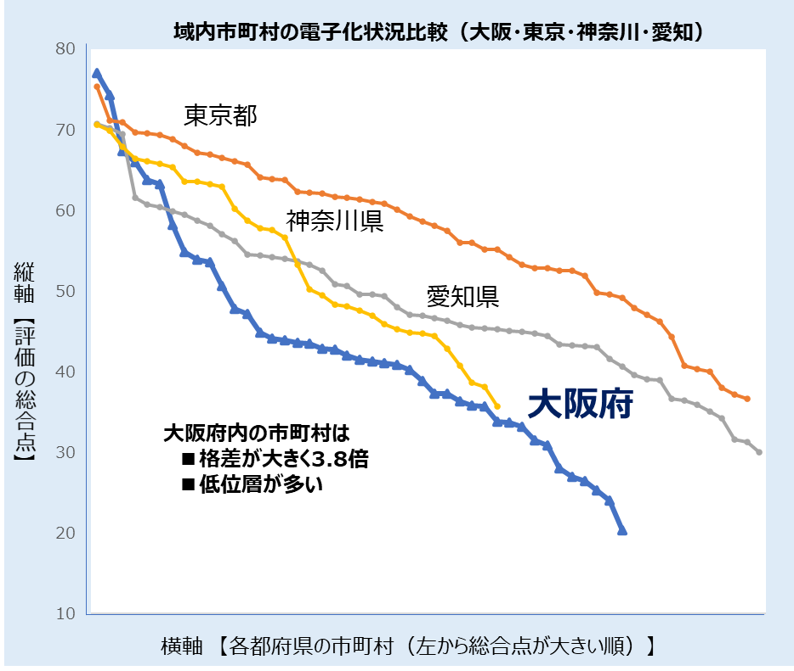
2 改革前の状況（スマートシティ）
〇大阪府のデジタル化の状況
大阪府は、平均を下回り、全国ワースト6位
大阪府庁のデジタル化は全国ワースト６位と低位にとどまる。（東京都６位62.5ポイント）
大阪のスマートシティ化を推進していくために、大阪府自らの更なるデジタル化が必要。
（ポイント）
62.5
日経グローカル 自治体電子化ランキング 2020年11月 ※同ランキングは2019年の総務省公表の統計データに基づく
〇域内市町村の電子化状況比較（大阪・東京・神奈川・愛知）
○主要都府県の情報職員数
大阪府内の市町村は、格差が大きく3.8倍。低位層が多い。
（人）
主要都市での電子状況比較において、市町村間のデジタル格差が大きく、上位の取組を広く府内に広めることで、全体の底上げが必要。（全1718市町村中、豊中市が全国１位）
出典：2019年度地方自治情報管理概要
第1節第1表から作成。
407

Slide 6
３ 改革取組の経過（スマートシティ）
（年度）
2019年 | 2020年 | 2021年 | 2022年
▲19年５月
「デジタル手続法」公布
▲19年６月
「世界最先端デジタル国家創造宣言・官民データ活用推進基本計画」
閣議決定
▲19年９月
スーパーシティアイデア公募開始（10月末〆切）
▲20年５月
改正国家戦略特区法（スーパーシ
ティ法）制定
▲20年９月
２０２０ＩＴ戦略
▲20年12月
スーパーシティ型国家戦略特別
区域公募開始
▲21年８月
スーパーシティ型国家戦略特別区域再提案要請
▲21年９月
デジタル庁発足
▲22年４月
スーパーシティ型国家戦略特別
区域として大阪市を指定
▲22年12月
デジタル田園都市国家構想総合戦略
策定
《 国 》
▲19年５月
副首都本部会議において「大阪スマートシティ戦略会議」の設置が決定
▲19年７月
スマートシティ戦略準備室設置
▲19年８月
第１回大阪スマートシティ戦略会議開催以降、２月まで毎月、19年度で７回開催
▲19年10月
スーパーシティアイデア公募提出
▲20年３月
大阪スマートシティ戦略 ver.1.0
制定
▲20年４月
府にスマートシティ戦略部設立
同時にコロナSWATチーム発足
市のICT戦略室にスマートシティ推進担当設置
▲20年８月
大阪スマートシティパートナーズ
フォーラム設立
▲20年12月
第８回大阪スマートシティ戦略会議
開催
▲21年４月
スーパーシティ型国家戦略特別区域
に応募
▲21年10月
スーパーシティ型国家戦略特別区域
にかかる再提案
▲21年８月
第９回大阪スマートシティ戦略会議
開催
▲22年３月
第10回大阪スマートシティ戦略会議
開催
大阪スマートシティ戦略 ver.2.0
制定
▲22年４月
府に大阪DXイニシアティブ設置
▲22年８月
府で大阪DXイニシアティブ会議開催
▲22年９月
府に「住民サービス向上」タスク
フォース」設置
《 府・市 》
408

Slide 7
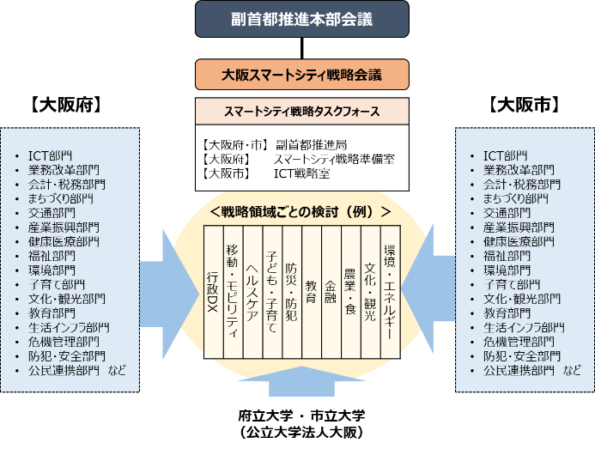
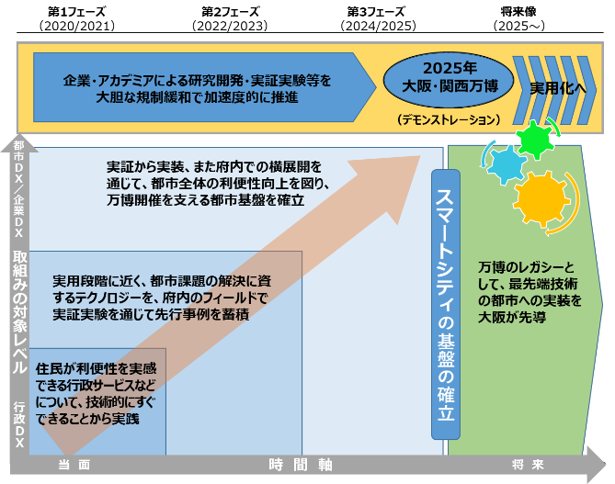
４ 改革の取組（スマートシティ）
大阪スマートシティ戦略ver.1.0策定までの取組 ＜スマートシティ戦略会議の設置＞
2019年５月に開催された、第18回副首都推進本部会議において、スマートシティ戦略タスクフォースの組成、及び大阪スマートシティ戦略会議の開催の方針を確認し、2025年大阪・関西万博を一つのメルクマールとして、府と大阪市の関係部局や大学と連携した取組に着手。
大阪スマートシティ戦略会議とタスクフォースの設置
2025万博のスマートシティの基盤確立を目標に、着実なステップアップ
409

Slide 8
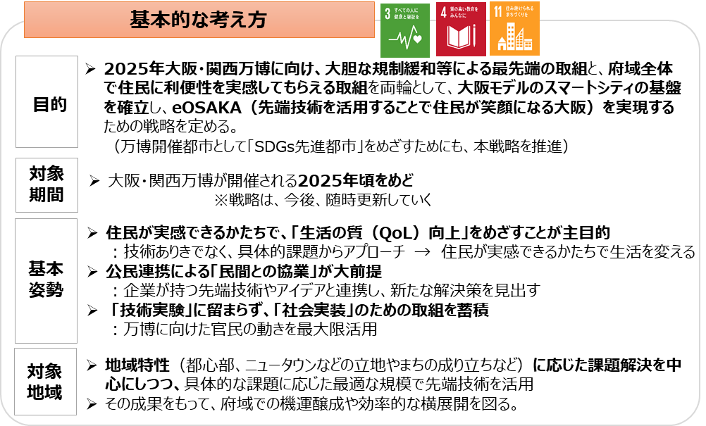
４ 改革の取組（スマートシティ）
大阪スマートシティ戦略ver.1.0の策定
スマートシティ戦略会議で集中的に調査・研究した成果をもとに、2020年3月に『大阪スマートシティ戦略ver.1.0』を策定。
住民が実感できるかたちで、「生活の質（QoL）の向上」をめざすことが主目的
戦略テーマ
【１．住民のQoL向上】
○住民の生活の質（QoL）向上の具体化に向けた取組
【２．実験ではなく実装】
「技術実験」に留まらず、「社会実装」のための取組を蓄積
テーマ | 当面の取組（まずは何をどうするか。）
AIオンデマンド交通 | ■条件の整った市町村にて先行事例をつくり、それを府域全体に横展開 ※自動運転化についても、法整備の状況等を踏まえつつ、早期実現をめざす。
非公道での自動運転等の実証支援 | ■大阪府市などが持つ公有地等を開放し、企業等に非公道の実証実験フィールドを提供していく。
データヘルス | ■データを活用した住民主体の健康づくりを促進するため、「アスマイル」の普及促進とともに、ライフステージを通じたデータの集約・健康施策への活用に取り組む。
楽しいまちづくり | ■テクノロジーをコンテンツ化し、フィールドを活用するプレーヤーを大阪に呼び込むため、事業者の提案を汲み取り、マッチングや規制緩和等により事業展開を後押しする。
キャッシュレス | ■国やキャッシュレス事業者等とも連携しながら、啓発活動の実施などによりキャッシュレス化を推進する。
防災 | ■住民一人一人がおかれた状況を認識し、適切な行動がとれるよう、テクノロジーの活用によって、個人の行動変容を支援する。
教育 | ■学習者の視点から教育の質を向上させるべく、個別最適学習を重点的に検討する。
行政DX (３つのレス推進) | ■はんこレス、ペーパーレスは全庁的な業務フローの棚卸しや検証(BPR)を行い、並行して、できるところから導入していく。 ■キャッシュレスは、インバウンドに効果的な大規模集客施設からキャッシュレスの導入を検討する。また手数料等については、府の本庁の納付窓口で先行して実施する。
【３．公民連携】
公民連携による「民間との協業」が大前提
出典：大阪スマートシティ戦略ver.1.0 概要
410

Slide 9
４ 改革の取組（スマートシティ）
大阪スマートシティ戦略 ver.2.0 【概要】 -『戦略ver.1.0』 から 『戦略ver.2.0』 へのバージョンアップ
『大阪スマートシティ戦略 ver.1.0』（2020年3月）
スマートシティ
を取り巻く
環境の変化
新型コロナの課題とデジタル改革の動向
大阪のスマートシティ第２ステージに向けた優位性と機会
世界のデジタル化に向けた潮流
・デジタル技術の進展と実装 ・デジタル化による SDGs 達成への貢献
『大阪スマートシティ戦略 ver.2.0』（2022年3月）
基本理念
戦略ver.1.0の理念
住民が実感できるかたちで、「住民の生活の質（QoL）の向上」
をめざすことが主目的
「技術実験」に留まらず、「社会実装」のための取組を蓄積
公民連携による「民間との協業」が大前提*
新たに追加する理念
新型コロナに伴う生活様式の変化
→コロナ禍を踏まえた デジタル化による「都市免疫力の強化」
国による強力なデジタル改革の推進
→デジタル原則を踏まえた「国のデジタル政策を先導する取組」
社会課題・地域課題の解決がビジネスマーケットとして急速に拡大
→「公民共同エコシステムの構築」
* 戦略ver.2.0では「公民共同エコシステムの構築」にリニューアル
役 割
取組体系
■大阪府はパートナーズフォーラムやデータ連携基盤などのインフラ構築と、市町村DX支援などにより、府域のDXを推進。
■大阪市は大阪府と連携した先導役として、府内市町村の行政DX推進をリード。
411

Slide 10
４ 改革の取組（スマートシティ）
今後の取組方針（大阪スマートシティ戦略ver.2.0に示す取組）（大阪府）
１）大阪ｽﾏｰﾄｼﾃｨﾊﾟｰﾄﾅｰｽﾞﾌｫｰﾗﾑ
２）スマートヘルスシティ計画
3）スマートモビリティの推進
大阪府、府内43市町村、企業、大学、シビックテック等と連携して“大阪モデル”のスマートシティの実現に向けた取組を推進する。
市町村課題の見える化、課題解決に向けたソリューションを持つ企業と行政を繋ぐコーディネート、プロジェクトの推進、テーマに応じたワークショップやセミナーの開催、大阪のスマートシティ推進に関する幅広い情報発信を行う。
多様な地域・世代の方のQoLの向上に向けて、ICT技術を活用した様々な分野のサービスを官民で連携して府域で展開していく。
特に「大阪スマート・ヘルスシティ宣言2025」の達成をめざして、スマートシニアライフ事業による高齢者向けサービスや健康分野のサービスの実装を図る。
高齢化の進展等による、交通弱者や運転免許の自主返納の増加、路線バス等が赤字化により減便・廃止することなどから今後ますます深刻化するラストワンマイル問題に代表される移動課題の解消に向け、AIオンデマンド交通の導入促進を中心に、引き続きスマートモビリティの推進を行う。
AIオンデマンド交通の導入促進
非公道での実証実験のためのフィールド提供等
MaaSの推進（関西MaaSの機能充実など）
市町村課題の抽出・見える化
OSPFプロジェクトの推進
広報・情報発信
スマートシニアライフ事業
データヘルス事業 等
４）大阪広域データ連携基盤「ORDEN」
５）大阪デジタル改革推進体制
行政データや民間データも含めたデータ流通の促進を図り、スマートシティのサービスが横展開して、府域全体に広がっていくようなインフラを構築していく。全府民がoneIDで大阪のスマートシティサービスを利用できるポータルの整備を行う。
同時にデータ流通に係るルール整備やデータの流通が公正に行われることを管理するための体制の整備も行っていく。
行政のデジタル化の遅れが顕著となっている現状を改善すべく、大阪府においても国のデジタル改革と歩調を合わせて、あるいは率先できるように、デジタル改革を進めていく。行政のデジタル化の遅れの原因となっている職員のICTスキル不足やデジタル人材不足、調達手法や雇用方法の制限について解決に向けて取り組む。
６) 市町村DX支援
７) 府庁DX
スマートシティ戦略推進アドバイザーを通じたヒアリングや、アンケート調査を通じて市町村のニーズを確認しつつ、共同調達の領域拡大を図るほか、 GovTech大阪を通じた好事例の横展開等を行う。
庁内部局ごとにバラバラの調達で発生している無駄と重複をなくし、府庁内部の業務の効率化や生産性の向上を図り、システムガバナンスの強化とデジタルサービスの高度化を実現する。
データ連携基盤
コミュニケーション基盤
データ整備・オープンデータ推進
管理体制の検討
共同調達の領域拡大
スマートシティ戦略推進アドバイザー
GovTech大阪
情報システムの適正化
業務のICT化の推進
庁内ICT環境の整備
412

Slide 11










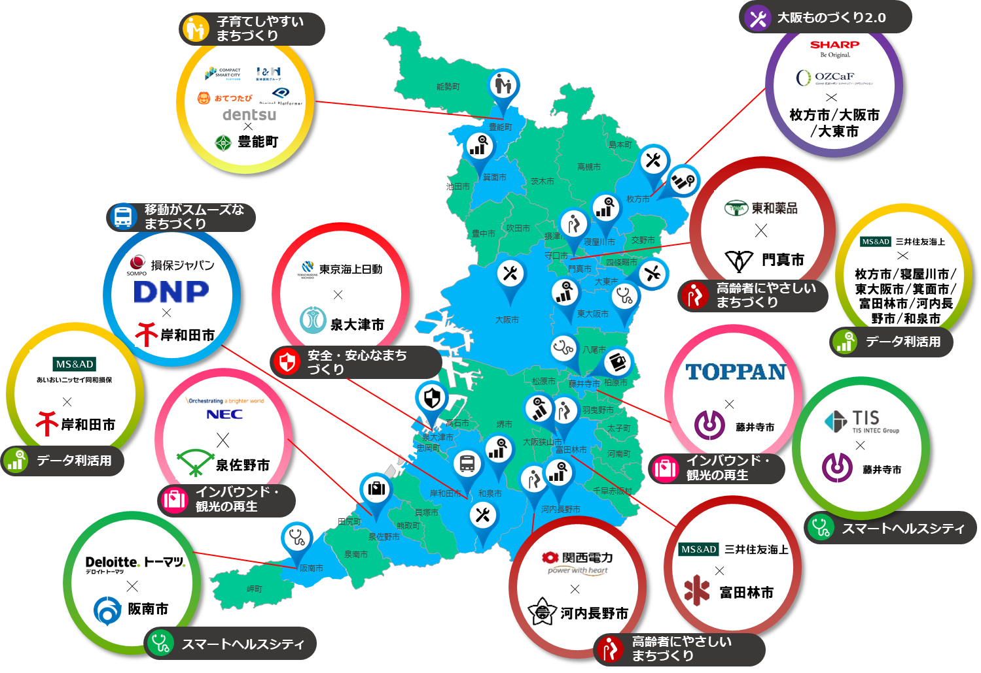
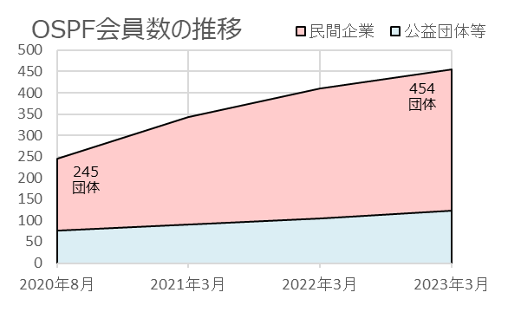
５ 主な改革の取組（スマートシティ）
大阪スマートシティパートナーズフォーラム【OSPF】
地域DX
推進
企業やシビックテック、府内市町村、大学等と連携した“大阪モデル”のスマートシティの実現に向けた取組を推進。
大阪スマートシティパートナーズフォーラム（OSPF）とは
大阪スマートシティパートナーズフォーラム・プロジェクト事業
“大阪モデル”のスマートシティの実現に向けた推進体制として、大阪府、府内43市町村、企業、大学、シビックテック等と連携して2020年８月に設立。
コーディネーター企業を中心に各分野の課題解決に向けたn対n（複数企業対複数市町村）のサービス・ビジネスモデルを実証・実装する。横断的なテーマについては相互に連携。
目 的
企業やシビックテック、府内市町村、大学等と連携した“大阪モデル”のスマートシティの実現に向けた取組の推進。
令４年度
プロジェクト
分野
スマート
ヘルスシティ
高齢者にやさしい
まちづくり
子育てしやすい
まちづくり
移動がスムーズな
まちづくり
Purpose
※
※
事業内容
インバウンド
・観光の再生
大阪ものづくり
2.0
安全・安心な
まちづくり
データ利活用
Contens
社会課題の見える化、コーディネート、プロジェクトの推進、ワークショップ・セミナー開催／情報発信 ほか。
※
※
※ ワーキンググループ
日本最大級の官民連携イニシアティブへ
「スマートヘルスシティ」「高齢者にやさしいまちづくり」など８分野、１６市町で２３プロジェクトを推進中。
大企業とスタートアップ・ベンチャー企業等の連携によるプロジェクトを展開。
複数の市町村が参加する４つのワーキンググループを開催し、課題の見える化を行うとともに、個別サービスの有用性や先行事例の研究をし、実証・実装に向け検討中。
454の企業・団体が参画 ※5.3末時点
（団体）
会員数は約1.8倍増
413

Slide 12
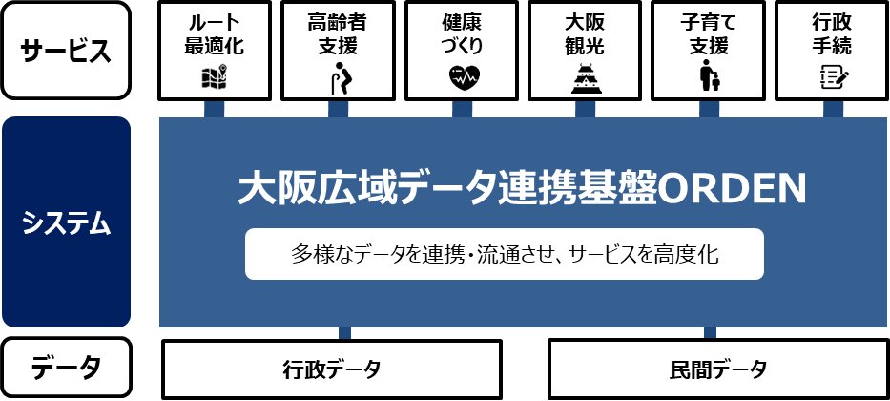
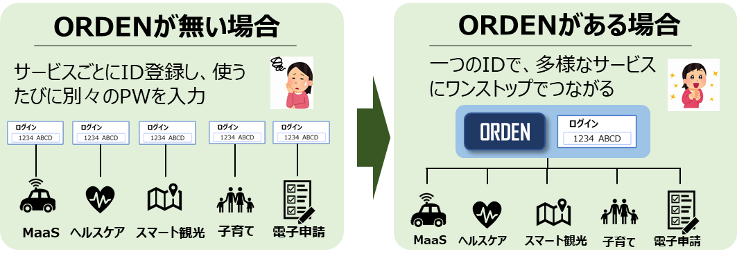
大阪広域データ連携基盤（ORDEN）の整備
５ 主な改革の取組（スマートシティ・スーパーシティ）
①府民の利便性向上、②民間事業者のイノベーション・事業機会の創出、③行政サービスの高度化を図り、全国のスマートシティ化を牽引するとともに、万博後のソフトレガシーの継承と発展につなげることをめざす。
＜ORDENの構造（イメージ）＞
ORDENの基本構成（アーキテクチャ）
ID登録情報及びニーズに合わせたパーソナライズサービスを提供するためのインターフェースを整備。
公民が持つヒト・モノの多様なデータを連携・流通させ、異なる主体、異なるサービス間でのデータ共有によるサービスの高度化を実現するための機能を整備。
ORDENの特長的な機能
パーソナルデータについてもデータ連携を可能とすることで、これまで以上に利便性の高いサービスの創出をめざす。
パーソナライズ
個人のID登録情報やニーズに応じたパーソナライズサービスの提供。
ワンストップ
IDとパスワードが一元化され、多様なサービスにワンストップでアクセス。
414

Slide 13
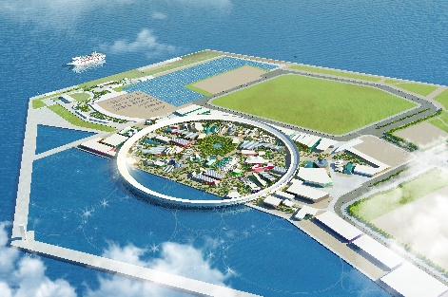
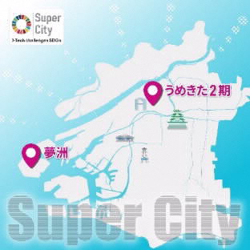
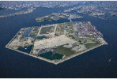
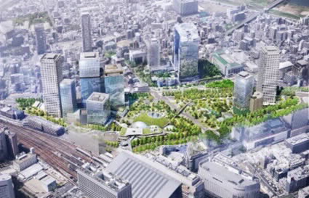
５ 主な改革の取組（スーパーシティ）
大阪のスーパーシティ構想の推進
大阪のスーパーシティ構想のテーマは「データで拡げる“健康といのち”」。２つのグリーンフィールドで３つのプロジェクトを展開、大阪全体へ拡げ、住民のQoLを向上させる先端的サービスを展開。
データで拡げる“健康といのち”
2023年度～
夢洲コンストラクション
３つの円滑化を推進
建設工事現場内外の移動
建設工事及び資材運搬
建設作業員の安全・健康管理
2025年度
大阪・関西万博
テーマ
いのち輝く未来社会のデザイン
サブテーマ
Saving Lives（いのちを救う）
Empowering Lives（いのちに力を与える）
Connecting Lives（いのちをつなぐ）
提供：２０２５年日本国際博覧会協会
２つのグリーンフィールド
夢洲
うめきた２期
住民QoLの向上と
都市競争力の強化を
めざす
2024年度～
うめきた２期
中核機能のテーマ
ライフデザイン・イノベーション
超スマート社会が到来する中、IoTやビッグデータなどの活用により、創薬や医療機器開発などの分野にとどまらず、人々が健康で豊かに生きるための新しい製品・サービスを創出。
輝く未来社会
イメージパース（提供：グラングリーン大阪開発事業者)
415

Slide 14
大阪のスーパーシティ構想がめざす未来ビジョン
５ 主な改革の取組（スーパーシティ）
目的
住民QoLの向上
QoL…Quality of Life 「生活の質」
都市競争力の強化
大阪SDGs
行動憲章
わたしたちは、「誰一人取り残さない、持続可能な社会の実現」をめざす“持続可能な開発のための2030アジェンダ”（SDGs）の理念に賛同し、
2025年大阪・関西万博の地元都市として、万博のテーマである「いのち輝く未来社会のデザイン」に向けて、SDGsの17ゴールの達成をめざします。
ビジョン
ヘルスケア
ビジネス・イノベーション
モビリティ
豊かに暮らす健康長寿社会
活力にあふれるデータ駆動型社会
ストレスフリーな最適移動社会
大阪広域データ連携基盤 （ORDEN）［Osaka Regional Data Exchange Network］
主な先端的サービス
医療
健康
まちづくりなど
移動
物流
先端国際医療
先端国際医療サービス
国籍や場所を問わず、先端国際医療サービスを日常的に享受することができる環境を整備。
夢洲コンストラクション
ドローンなどによる建設現場の革新
資材運搬、測量、工事管理、現場見守りなどにドローン、BIM/CIMデータなどを積極活用。
スマートモビリティ
レベル４相当の自動運転の実施
万博会場内外のバスの移動を、自動運転（レベル４相当）で実施。
自動運転×貨客混載による交通渋滞緩和
レベル２の自動運転バスを使った建設作業員と工事資材の効率的輸送により交通渋滞緩和。
MaaSによる移動の円滑化の実現
MaaSによる経路検索・予約・決済や会場混雑情報の提供等、シームレスな移動体験の実現。
未来健康サービス
AI分析などによる健康増進プログラム
ヒューマンデータとAI分析などのエビデンスに基づく健康増進プログラムの提供。
次世代PHRを活用した先端的サービスの高度化
データ連携基盤などを通じて健康、医療、介護、スポーツなど、多岐にわたるデータを繋いだ次世代PHRを活用し、AIなどの新たなテクノロジーを利用することで、健康・医療のシームレスな融合や個人への最適化など、高度化された様々な先端的サービスを提供。
うめきたパークネス
みどり×IoT×健康
健康増進サービス、リアルとデジタルの融合空間の創造、ロボットによる施設管理などにより未来の公園を実現。
ピンポイント気象予報
AIなどによる気象予報
AI技術と観測データなどを活用し、地域限定の気象予報サービスを提供。
空飛ぶクルマ
日本初の空飛ぶクルマの社会実装
空飛ぶクルマを万博会場へのアクセスや観光周遊サービスなどで活用し、社会実装を実現。
416

